Slide 1
经传多赢
短线突击营
经传多赢
短线突击营
.
每周日至周四 19:30-20:15 火爆开讲

Slide 2
业绩窗口
腾笼换鸟
主讲老师
罗雪奎
课程日期
2025.6.22
执业编号
A1120616080001
中国·广州

Slide 3
PART 01
大 盘

Slide 4
本节课内容大纲
1.市场重回3400点，对增量考验加大
2.中线上攻高位注意控盘股分化
3.高切低节奏中的轮动试错

Slide 5
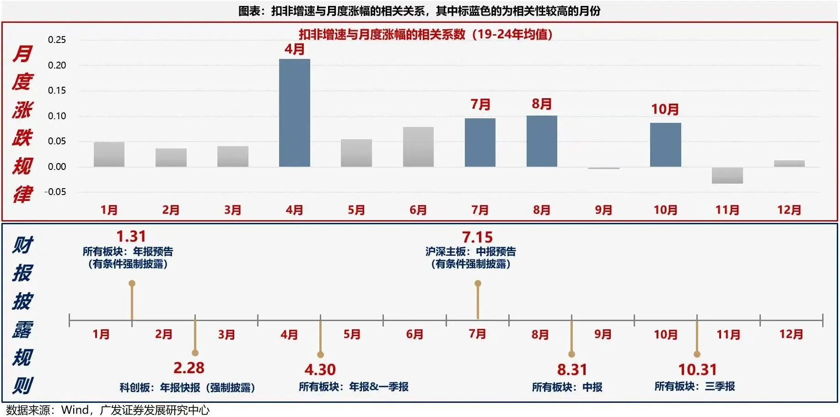
业绩窗口，资金“腾笼换鸟”
①5-6月业绩真空期，做超跌
②7-8月业绩兑现期，做绩优
③资金切换导致市场震荡
规避绩差股，破位股，
腾挪资金准备做绩优股
4 7 8 10月上涨和业绩成正比

Slide 6
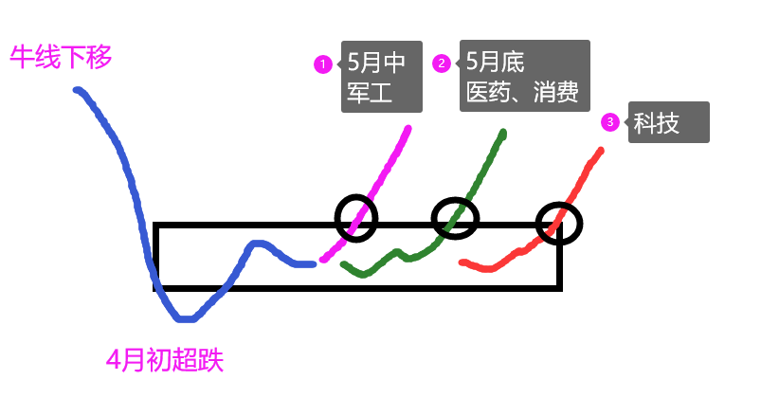
业绩真空期轮动修复到达末期
（机器人）
（传媒）
暗线（银行+控盘）走强

Slide 7
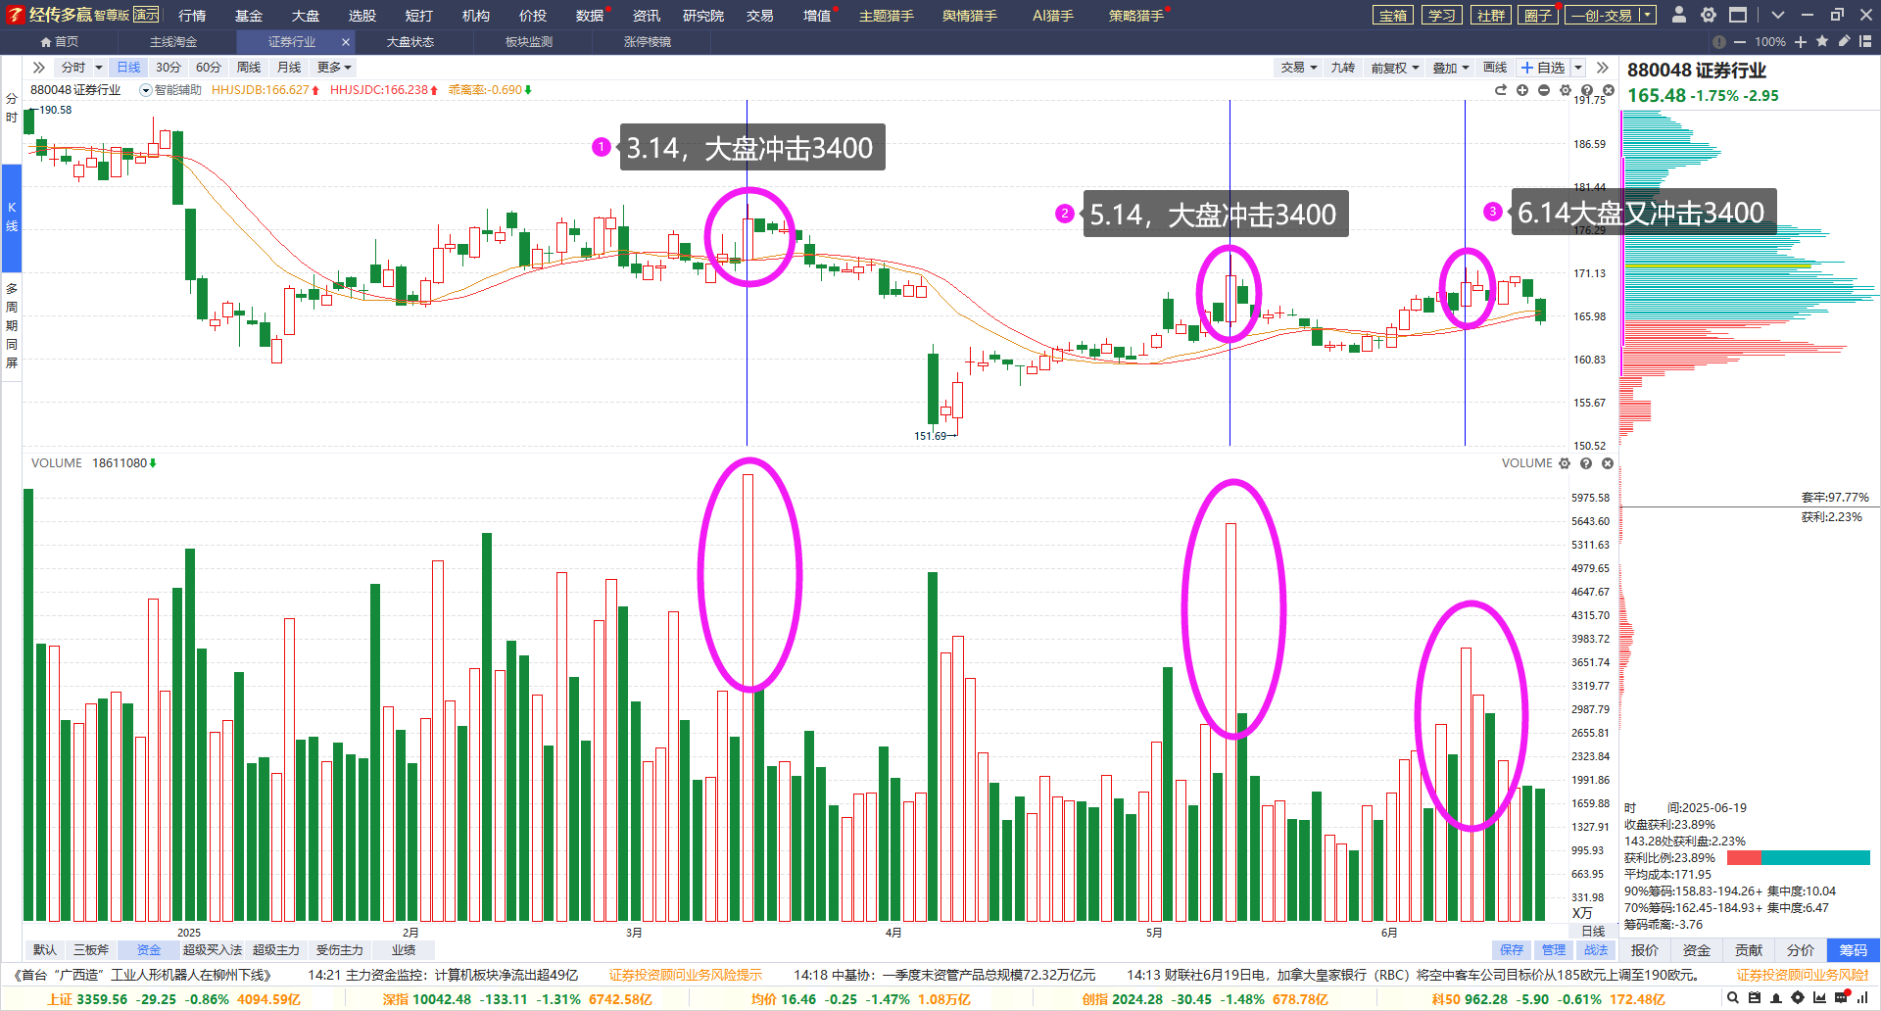
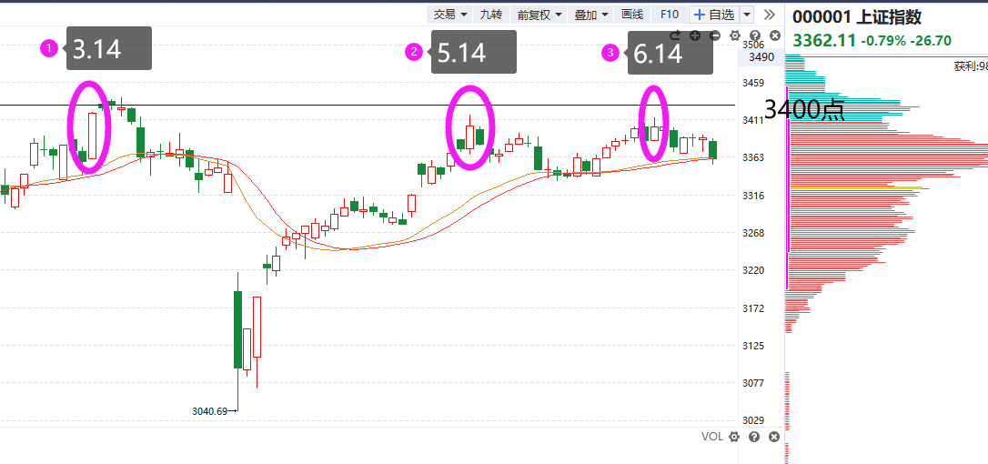
券商的“渣男”时刻
6.12课程原话：
“券商一个月只上一次班，每当你看到他放量的时候，很容易是阶段高点，因为可能未来一个月他都不会再出现。”

Slide 8
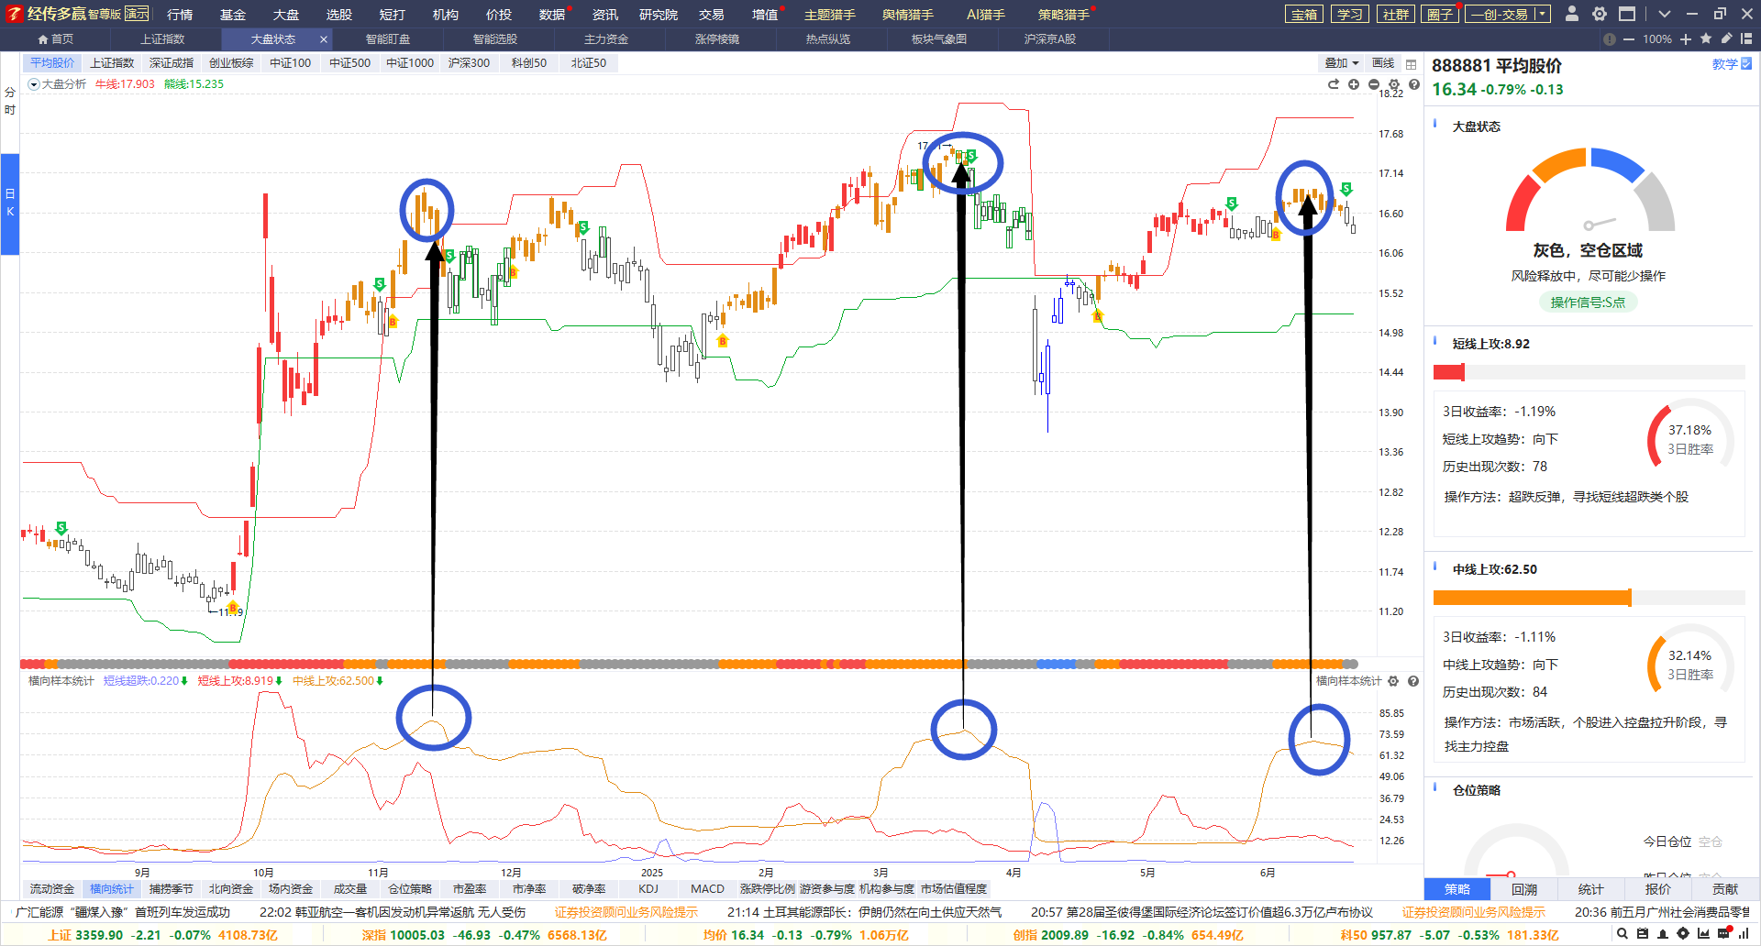
1.中线上攻高位回落
未来：
①高位震荡易绿帽背离/牛线下移
②风险释放中，减少操作
市场特征：
①拉指数权重/局部控盘股（银行）
②题材随指数S点破位（周死叉）
5月中判断中线上攻要启动
6月初判断中线上攻70要回落

Slide 9
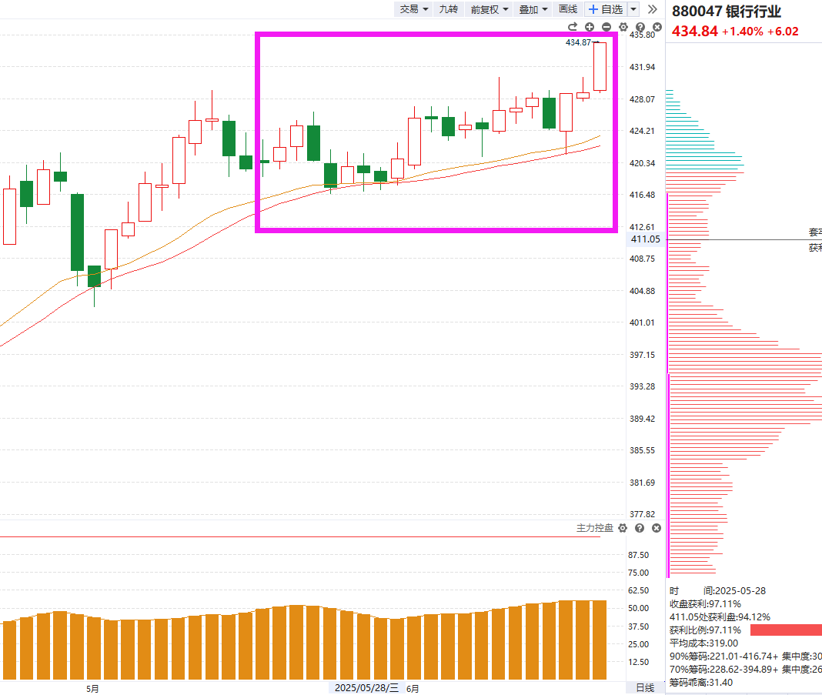
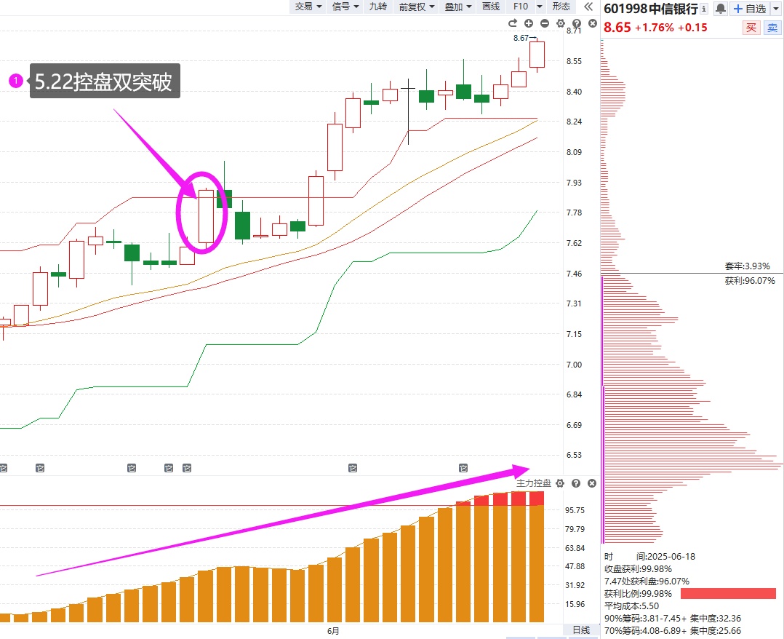
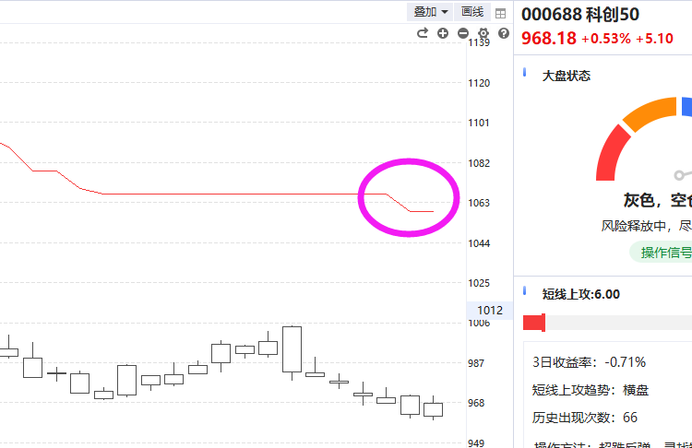
2.权重+控盘走强，小盘股盘弱
权重虹吸资金，题材持续盘弱
（科创50小盘股代表牛线下移）

Slide 10
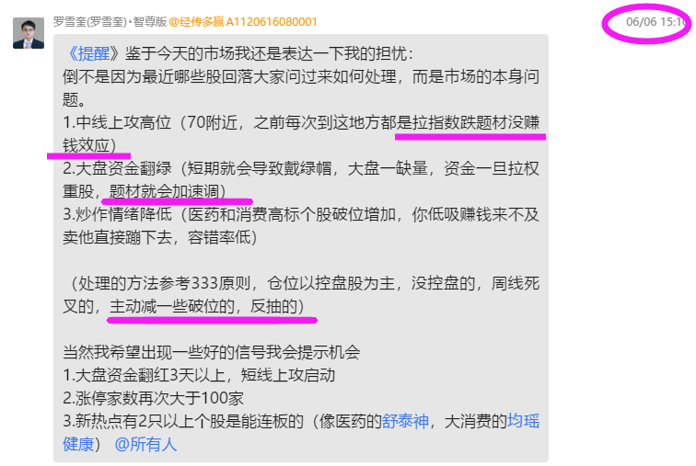
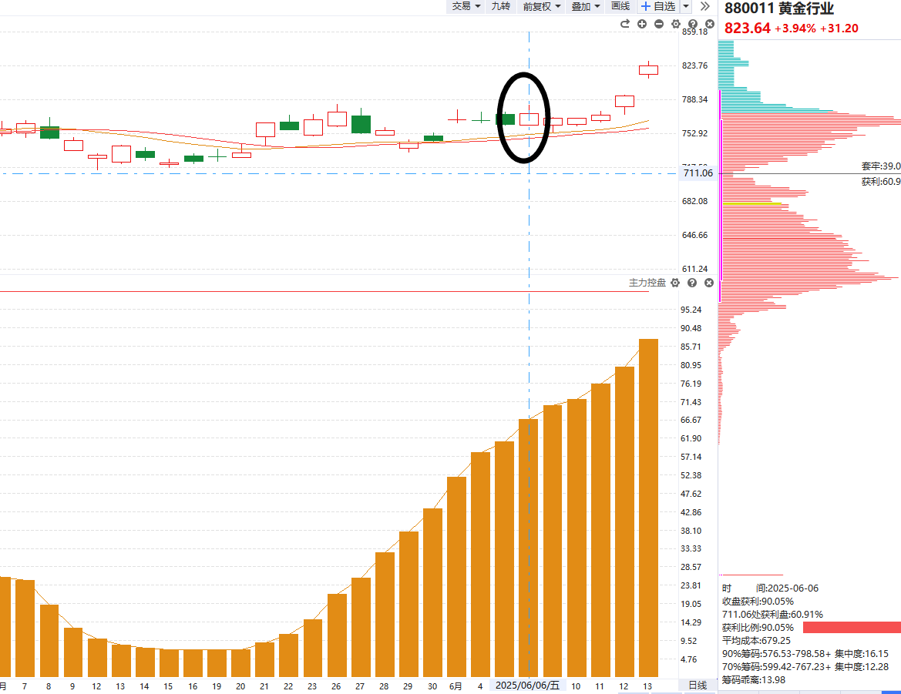
3.6月以来的强权重弱题材
指数高位、控盘、题材走弱、333降仓

Slide 11
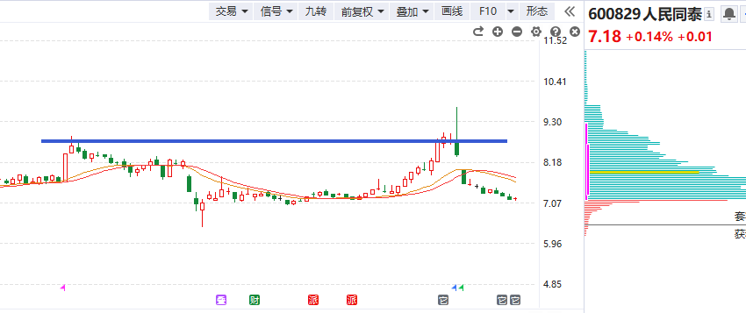
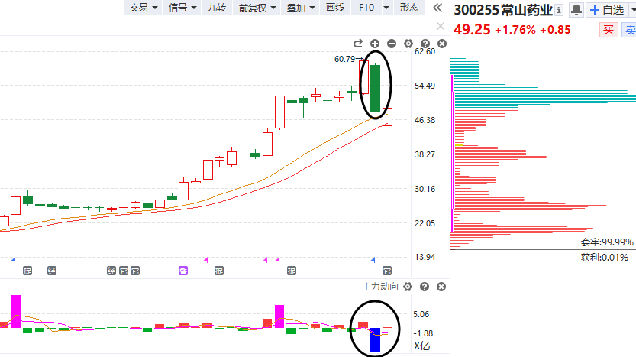
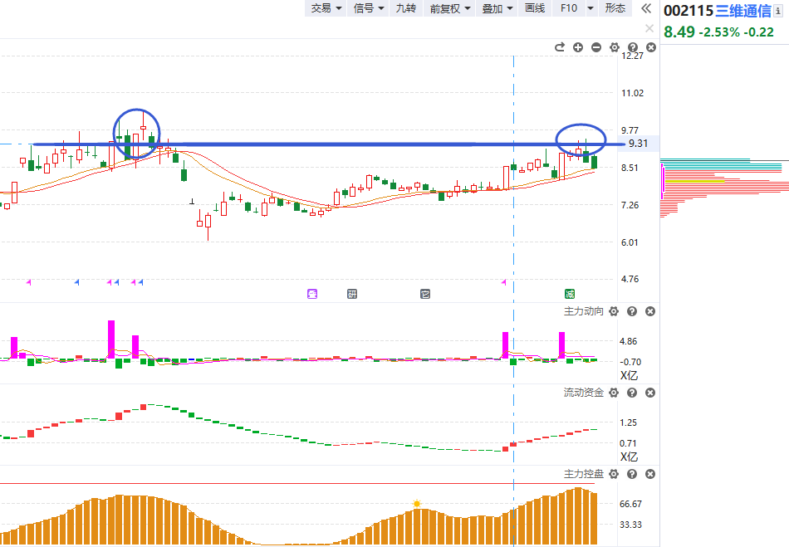
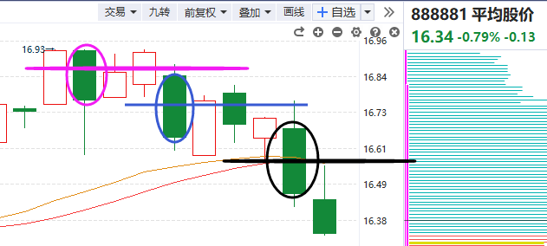
4.业绩窗口资金调仓，先卖后买
2.高标人气龙头跌停
1.陆续涨到前高回落
3.指数阶梯式回落

Slide 12
PART 02
市场看点

Slide 13
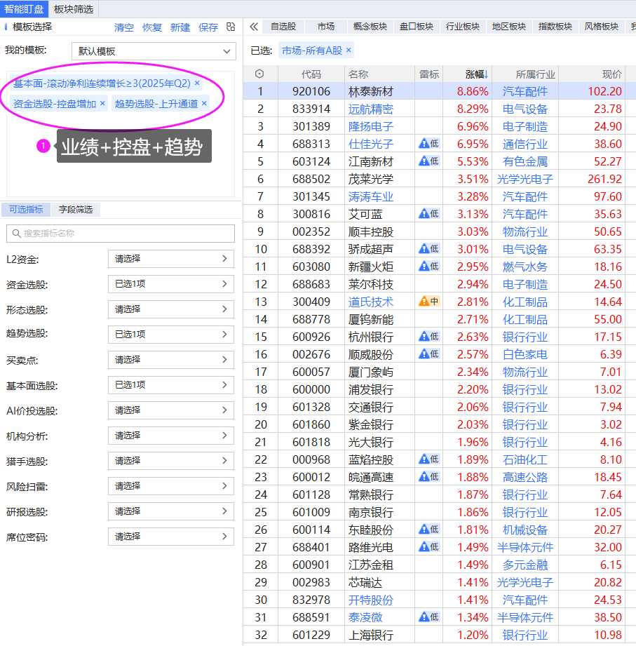
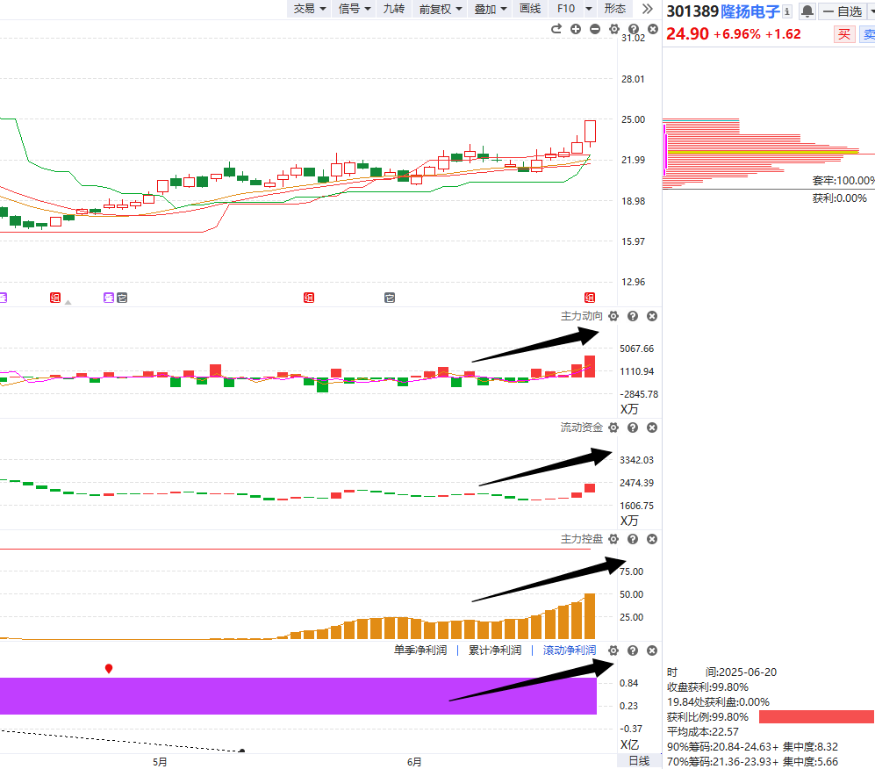
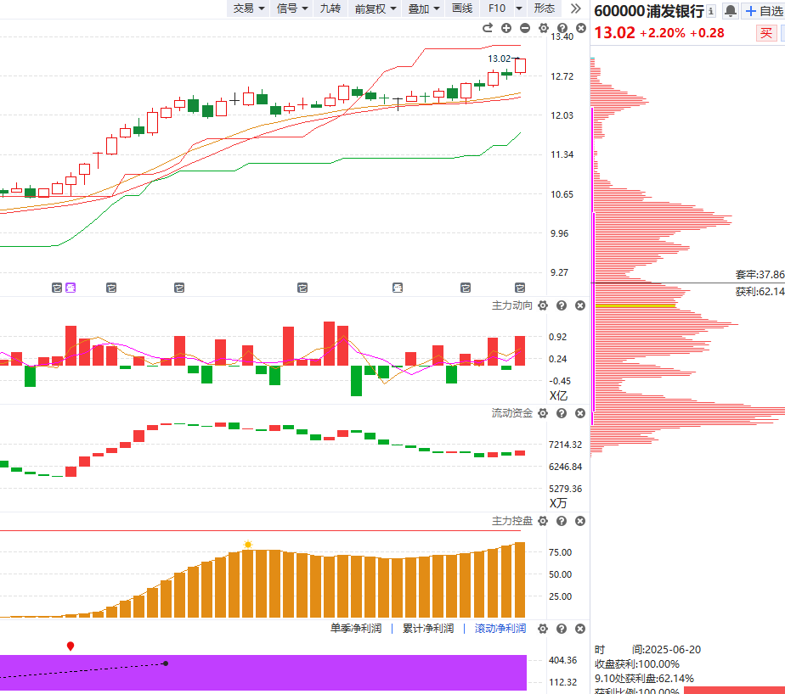
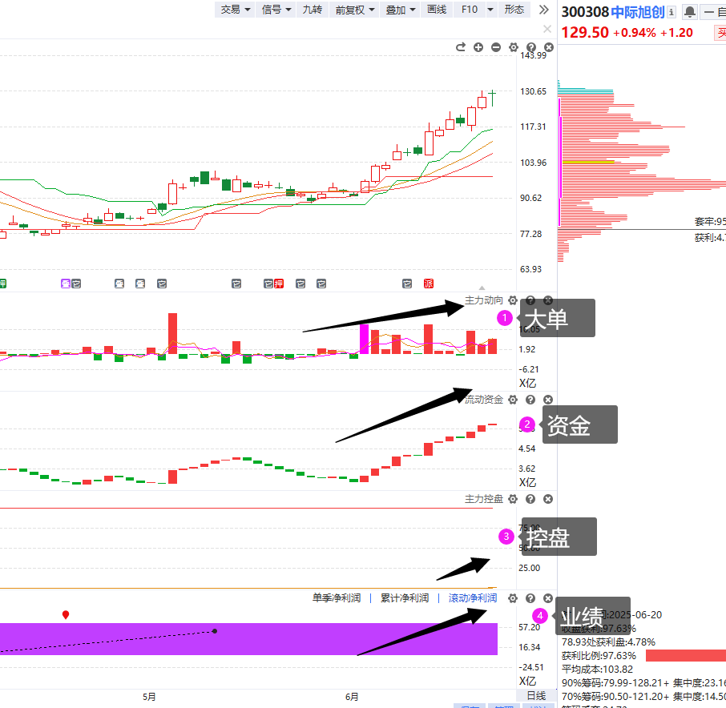
1.业绩选股（上升通道）
业绩+资金+控盘+趋势持续走强
绩优股更容易获得业绩披露期资金的青睐

Slide 14
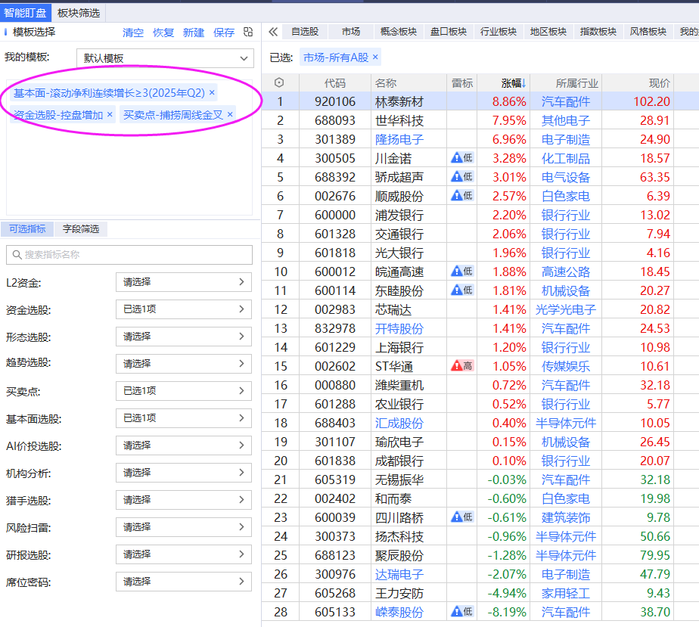
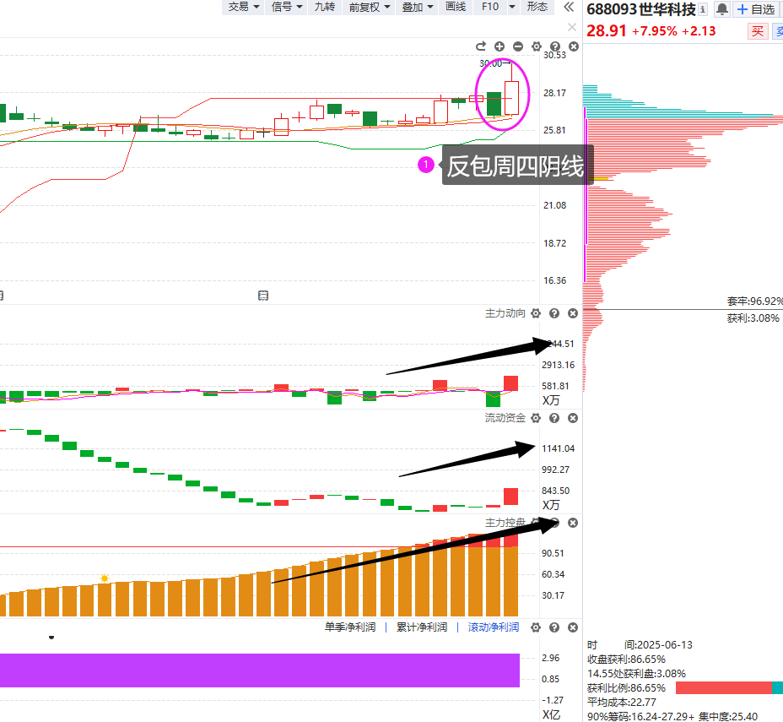
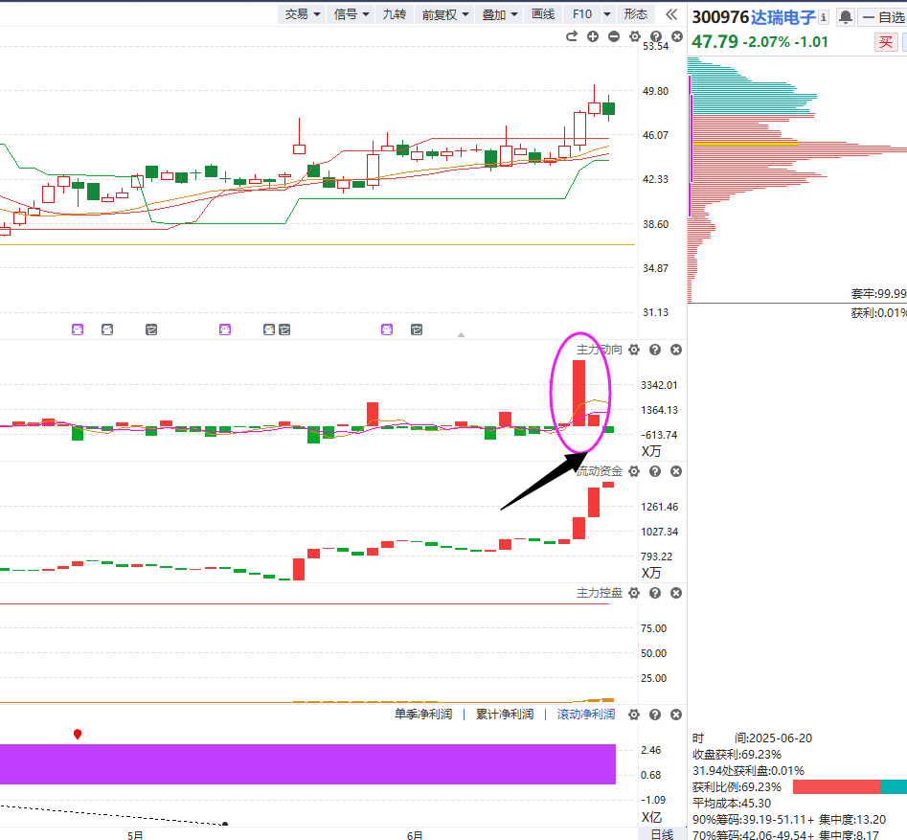
2.业绩选股（周线金叉）
周线金叉往往是过去
一段时间在调整，刚有
资金介入的个股。

Slide 15
附：个股走强走弱的区别

Slide 16
附：上涨的承压信号
2.量价（捕捞季节）背离
1.上引线、阴包阳
3.周线死叉，日线回档易破位
4.上涨资金翻绿
5.墓碑量信号
6.买单减少，大卖单出现（L2)

Slide 17
十一月行情展望

Slide 18
周线死叉日线回档易破位

Slide 19
三阳开泰——60分和日线波段

Slide 20
九套战法

Slide 21
主力状态的用法
红色：强于大盘
蓝色：弱于大盘
紫色：游资拉升
黄色：控盘状态
找到强于大势的股，选股的核心就是想办法强于对标物

Slide 24
让投资遇见美好
我司所有工作人员均不允许推荐股票、不允许承诺收益、不允许代客理财、不允许合作分成、不允许私下收款，如您发现有任何违规行为，请立即拨打400-9088-988向我们举报！
风险提示：所有信息及观点均来源于公开信息及经传软件信号显示，仅供参考，不构成最终投资依据，软件作为辅助参考工具，无法承诺收益，投资者应正视市场风险，自主作出投资决策并自行承担投资风险。投资有风险，入市须谨慎！

